Slide 1
如何让项目准时上线
石云升 2021.7.15

Slide 2
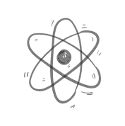

项目为什么容易延期?
1、软件开发是一个创造性工作
2、工作中的突发事件多
3、协作之间的耦合性高

Slide 3
延期的原因：
1、需求变更，一般指新增或者需求细节一直在变；
2、需求评估的工作量不足，低估了功能实现的难度；
3、需求理解不对，做错了。最后测试/对接的时候才发现；
4、临时需求插进来。或线上突然出现了一个bug，需要修复；
5、自测不仔细，测试发现问题太多，bug越改越多；
6、临时人员变动；
7、偏离计划后没有做好应对措施；
8、技术难点调研出了问题，实现方案得改；
......

Slide 4
项目延期能否解决？
复盘 —— 找问题 —— 拆解问题 —— 制定解决方案 —— 迭代 —— 复盘

Slide 5
解决方案：
事前：需求管理
事中：过程管理
事后：复盘迭代

Slide 6
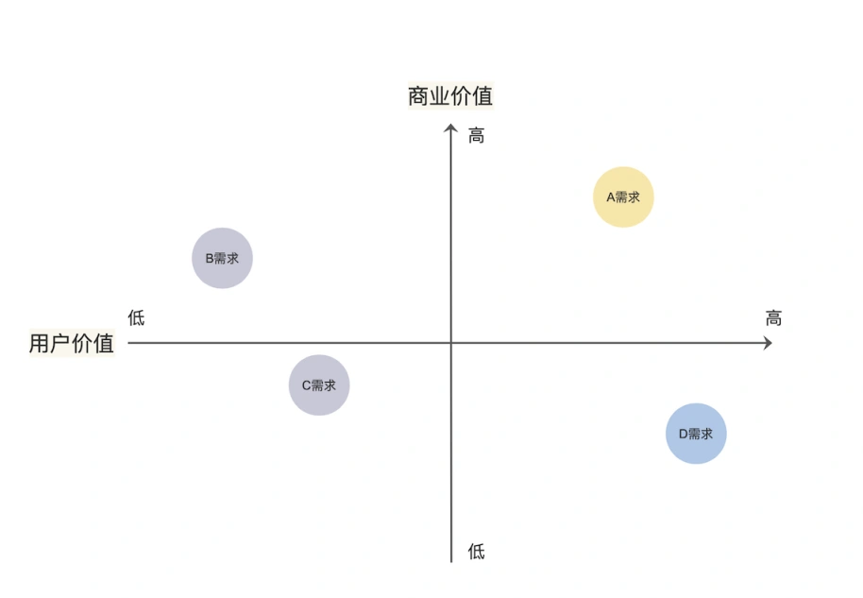
事前：需求管理
一、对需求的优先级排序达成共识
商业价值：直接给公司带来利润、降低运营成本、完成长期战略目标等功能。
用户价值：提升用户体验、提高用户效率、解决用户痛点等功能。
同等维度下评估需求优先级的方法：
按需求的清晰度区分：从零开始的需求、沙子需求、板砖需求和钻石需求

Slide 7
二、讲需求文档之前，先说明需求的目的。
好处：
1、团队共创
2、事后复盘

Slide 8
三、需求讲完之后，弄清楚需求细节。
好处：
1、需求理解清晰了，评估工作量才更准确
2、更早的找到需求是否有问题。

Slide 9
四、上下同步需求，生成需求计划表。
1、拆解需求
2、评估工作量
3、输出个人工作完成计划表
4、与上级同步需求，输出部门计划完成表
5、与项目其他成员合并输出整体项目计划表

Slide 10
异常情况：
需求确定后，能不能变动？
一般需求确定下来后，最好不要做临时变动。除非特别情况。
那什么是特殊情况？这就是制定需求优先级规则的好处了，如果确实有更紧急、成本低的高商业价值、高用户价值的需求。我们可以变动。只要团队内成员都认可这个规则，就会比较好实施。
那如果是领导不按规则变动需求怎么办？
谁担责谁决策。因为站的角度不一样，我们认为的高价值任务不一定对。

Slide 11
事中：过程管理：
一、每日晨会
二、如果是跨部门协作，每日要进行"对表"
三、关键节点跟进
四、异常问题的处理机制
五、问题清单库

Slide 12
很多公司把晨会开成了汇报会，如何才能开好晨会？
1、达成共识。明确晨会的目的是协同，而非汇报。站会：每人2分钟左右
2、确定内容。计划与实际进度是否一致、遇到了什么问题、需要什么支持
3、固定发言顺序，发言过程中，其他人不评论，不解答。具体问题会后讨论
4、晨会的主持人控制流程和时间，偏离主体的发言要给与提醒
5、会议纪要：只记录某人遇到的问题或请求，以及整个项目总的进度

Slide 13
防止延期的几个经验
1、大项目要分阶段转测试。迭代时间不要超过1个月。
2、每个功能都要做自测试。
3、制定常见异常情况的处理标准。
比如达成共识：如果延期，要通过加班等方式赶上进度，不要影响其他同事进度
4、做好PLAN B 计划，最坏情况的备选方案。
5、制定两个发布时间。

Slide 14
事后：复盘迭代
开复盘会：全员参与
做的好的，要想办法将其标准化、可复制。
做的不好的，要想办法制定应对的解决方案。

Slide 15
做到这些就够了吗？
NO， 远远还不够。每个公司遇到的问题还有很多。更重要的是我们个人。

Slide 16
你真的很忙吗？
现在手机和电脑都有使用记录，在每个APP里花费的时间长短。
如果你很忙，大部分时间应该在程序编辑软件里。
天天加班也许只是表象，很多人的工作效率并不高。

Slide 17
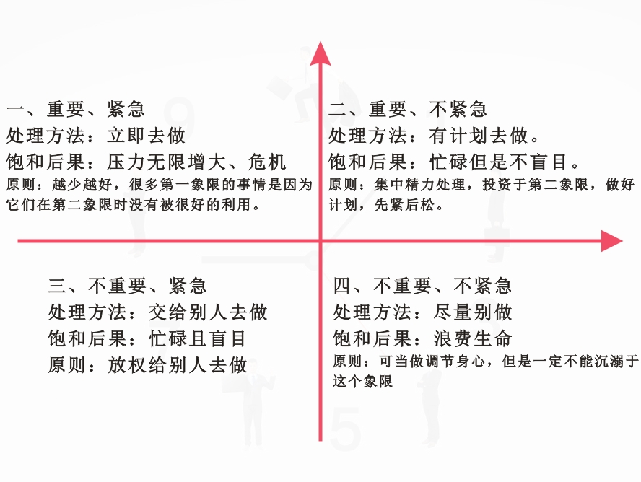
时间管理：四象限法则

Slide 18
个人经验：高效工作并不难
1、根据重要紧急制定每日完成任务清单。
2、积极主动的面对这些任务清单，高要求自己，提前完成清单任务。

Slide 19
